Slide 1
GESTÃO DE PESSOAS E DESENVOLVIMENTO DE EQUIPES
Prof. Me Luciano Santana Pereira

Slide 2
UNIDADE 01 CONCEITOS DE GESTÃO DE PESSOAS TÓPICO 4 AVALIAÇÃO DE DESEMPENHO E COMPETÊNCIAS
AGENDA

Slide 3

PLANO DE AULA
Definições e objetivos da avaliação de desempenho.
Quem avalia o desempenho.
Métodos tradicionais e contemporâneos de avaliação de desempenho.
Distorções a evitar na avaliação de desempenho.
Feedback da avaliação de desempenho.

Slide 4
DEFINIÇÕES E OBJETIVOS DA AVALIAÇÃO DE DESEMPENHO
Avaliação de desempenho é uma metodologia que visa, continuamente, estabelecer um contrato com os funcionários referente aos resultados desejados pela organização, acompanhar os desafios propostos, corrigir os rumos, quando necessário, e avaliar os resultados conseguidos.
(PONTES, 2014)

Slide 5
DEFINIÇÕES E OBJETIVOS DA AVALIAÇÃO DE DESEMPENHO
Objetivos da Avaliação de Desempenho
Obter informações sobre competências e desempenho, que subsidiem promoções e aumentos salariais.
Obter subsídios para elaboração de planos de ação, visando corrigir desempenhos insatisfatórios.
Obter informações para o planejamento de carreira, detectando e corrigindo fraquezas e valorizando as competências e bom desempenho.
Definir o nível de contribuição de cada funcionário a organização.

Slide 6
QUEM AVALIA O DESEMPENHO
Gerente ou Líder
Próprio Funcionário
Subordinados
Todos que mantém contato (360º)
Pares do mesmo Nível
Clientes

Slide 7
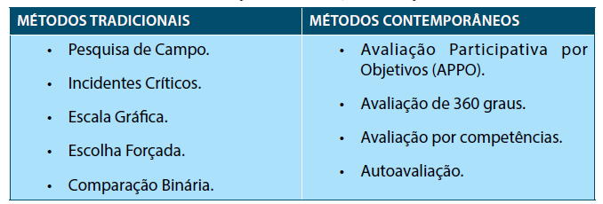
MÉTODOS TRADICIONAIS E CONTEMPORÂNEOS DE AVALIAÇÃO DE DESEMPENHO

Slide 8
DISTORÇÕES A EVITAR NA AVALIAÇÃO DE DESEMPENHO
Distorção | Descrição
Efeito halo | Ocorre quando se atribui de maneira geral uma avaliação positiva ou negativa, baseados no gostar ou não gostar de determinada pessoa.
Efeito tendência central | ocorre quando o avaliador tem a tendência a avaliar as pessoas no centro, como médios ou bons.
Efeito complacência ou rigor | ocorre quando o avaliador julga a todos com ótimo ou péssimo desempenho, classificando as pessoas em posições extremas.
Efeito preconceito pessoal | ocorre quando se avalia uma pessoa baseando-se em preconceitos sociais por certas categorias, como gênero, etnia, religião, entre outros.
Efeito fatos recentes | o avaliador corre o risco de avaliar as ações mais recentes, sejam boas ou mas, resultando na atribuição de um desempenho excelente ou ruim.

Slide 9
FEEDBACK DA AVALIAÇÃO DE DESEMPENHO
O avaliador deve informar ao avaliado tanto os seus pontos fortes como os pontos fracos, ouvir a opinião do avaliado e, finalmente, de comum acordo, traçar um plano de ação para o aprimoramento de alguns desempenhos que possam ter deixado a desejar.

Slide 10
GESTÃO DE PESSOAS E DESENVOLVIMENTO DE EQUIPES
Prof. Me Luciano Santana Pereira

